Slide 1
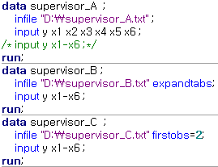
자료 입력

Slide 2
가설 검정
Key Rule
r : FM과 RM의 모수의 개수 차이
k : FM의 모수 개수 (beta 0을 제외한 beta 들)
n : 관측치 개수
모수(parameter) : 추정하고자 하는 대상

Slide 3
가설 검정
Key Rule
주어진 유의수준 하에서 H0을 기각 할 경우 ->
RM보다 FM이 더 바람직하다고 말할 수 있다.
H0 을 주장할 수 없다. H1 라고 말할 수 있다.
H1이다. H1이 참이다. H0는 거짓이다. (지양)

Slide 4
검정 1 : 모든 회귀계수가 0 인가? (절편 제외)
r = 6, k =6, n=30

Slide 5

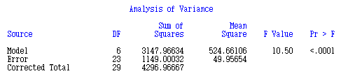

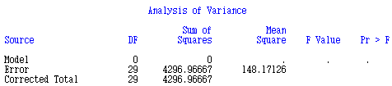
FM
RM

Slide 7
검정 2 : 일부 회귀계수가 0 인가? (절편 제외)
r = 4, k =6, n=30

Slide 8

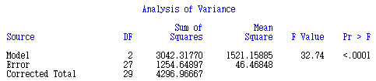
FM
RM

Slide 9



Slide 10
검정 3 : 일부 회귀계수가 동일 인가? (절편 제외)

Slide 11
r = 1, k =6, n=30

Slide 12


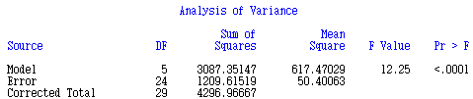
FM
RM

Slide 13



Slide 14
r = 1, k =2, n=30

Slide 15

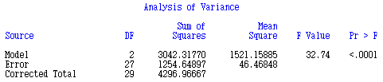


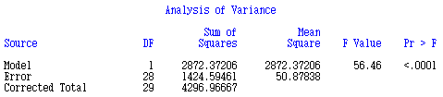
FM
RM

Slide 16

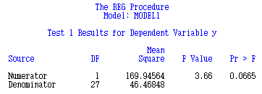

Slide 17
r = 5, k =6, n=30

Slide 18
FM
RM

Slide 19

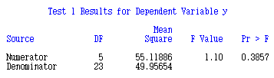

Slide 21
검정 4 : 제약조건 하에서의 검정 (절편 제외)

Slide 22
r = 1, k =2, n=30

Slide 23


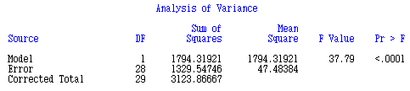
FM
RM

Slide 24



Slide 25
r = 2, k =2, n=30

Slide 26


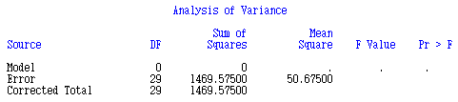
FM
RM

Slide 27



Slide 28
r = 2, k =3, n=30

Slide 29

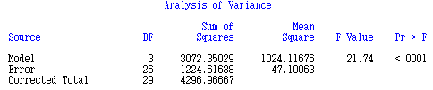

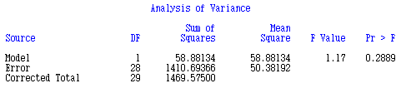
FM
RM

Slide 30



